Slide 1

Propuesta de Diseño
Implementación
de la Plataforma de Distribución de Recursos a Municipios y Entidades
Septiembre 2022

Slide 2

Contenido DAF
1
Inicio de Sesión
Participaciones Estatales
5
2
Configuración de Perfil
3
Notificaciones
4
Participaciones Federales

Slide 3
CPH

Slide 4
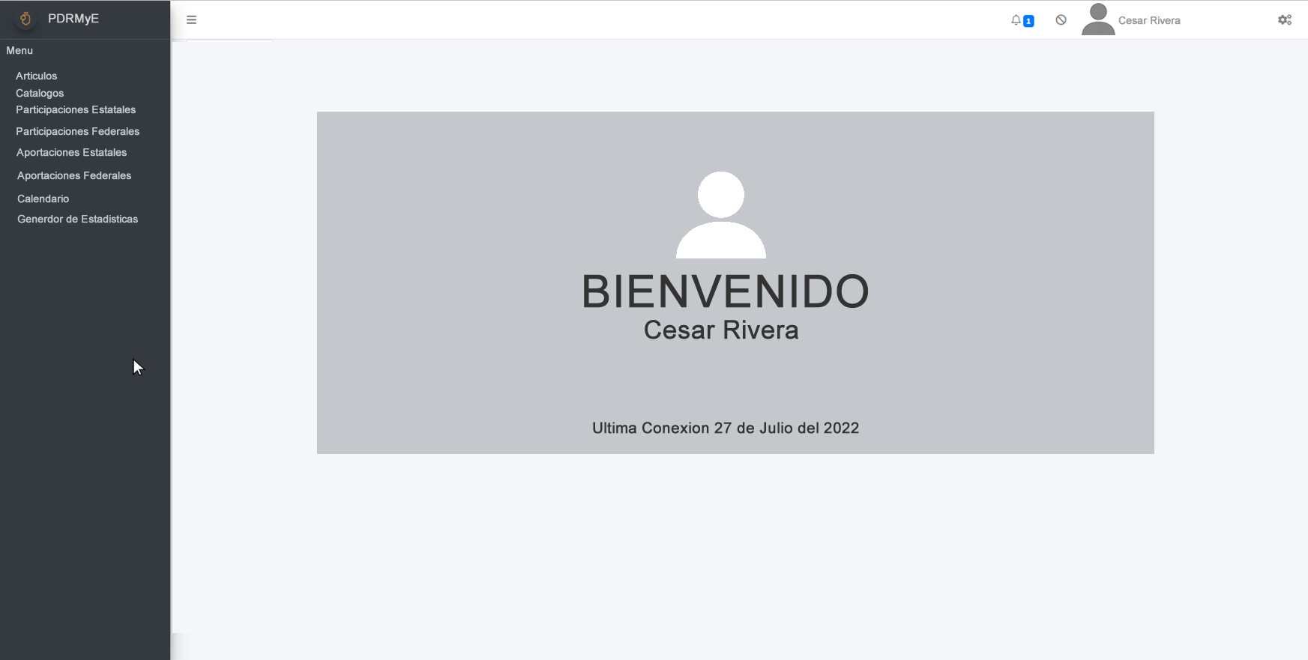

Inicio

Slide 5
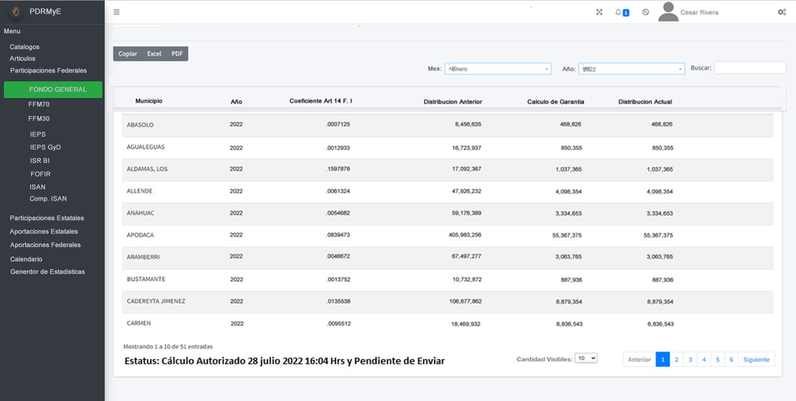
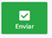

Participaciones Federales
Fondo General

Slide 6
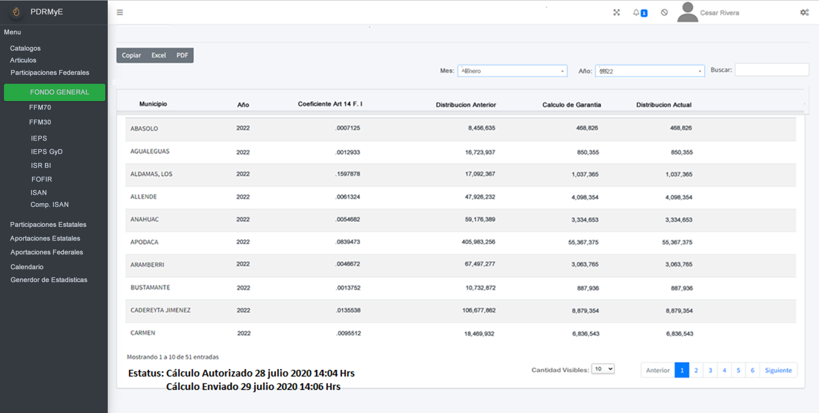
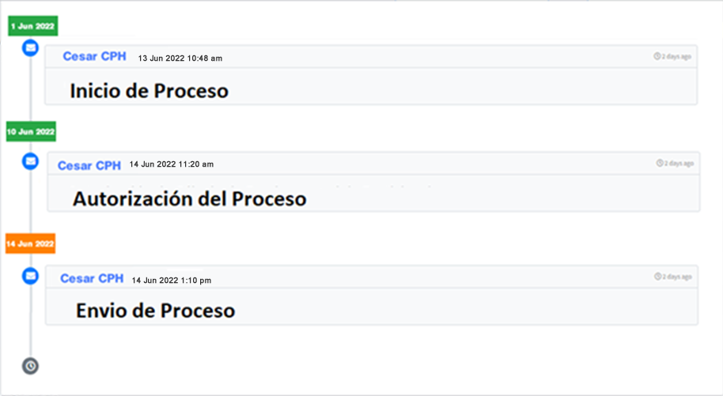
Participaciones Federales
Fondo General

Slide 7
DAMOP

Slide 8
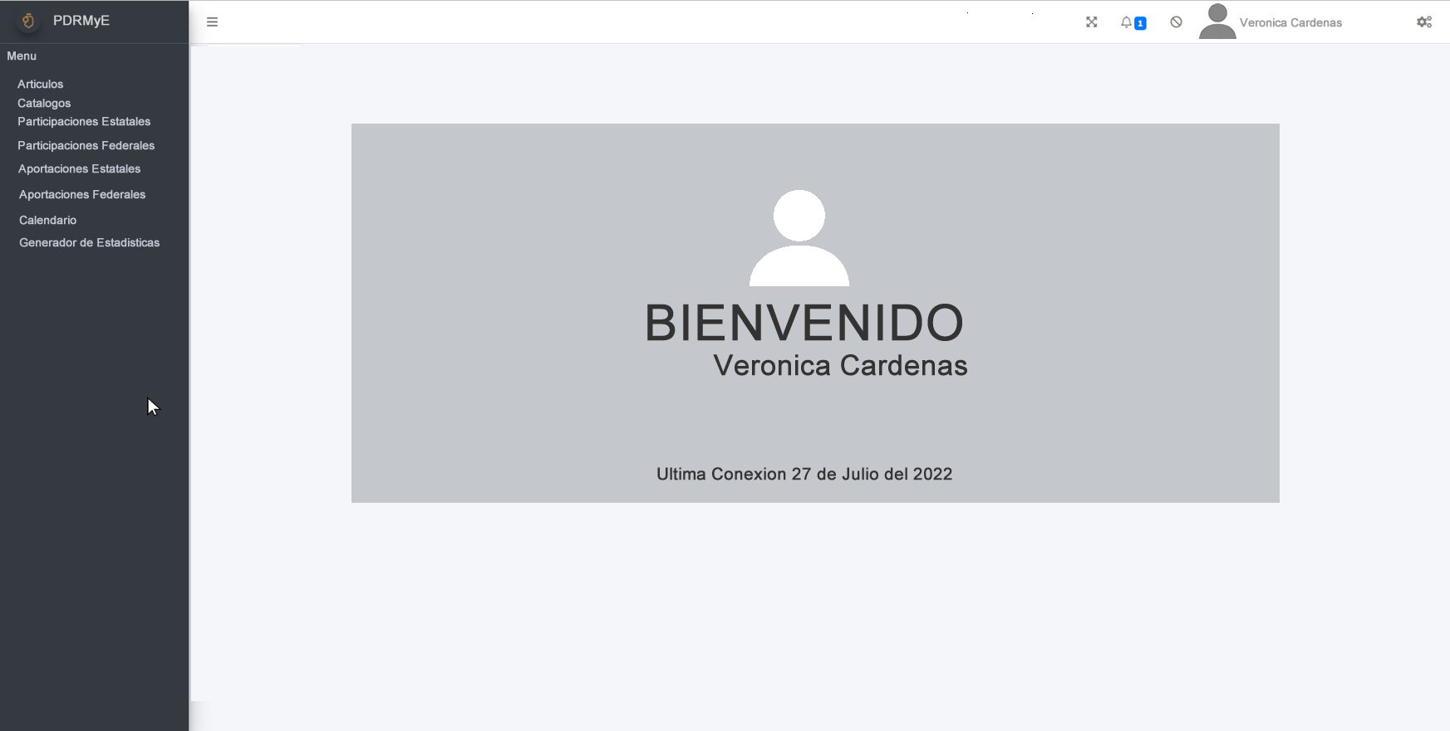
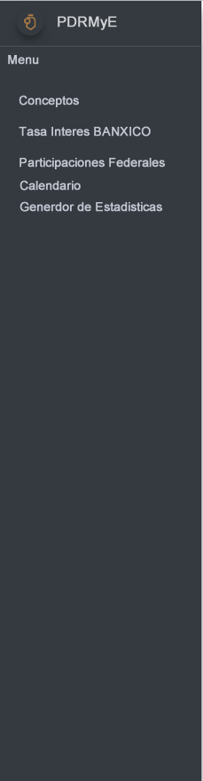
Inicio

Slide 9
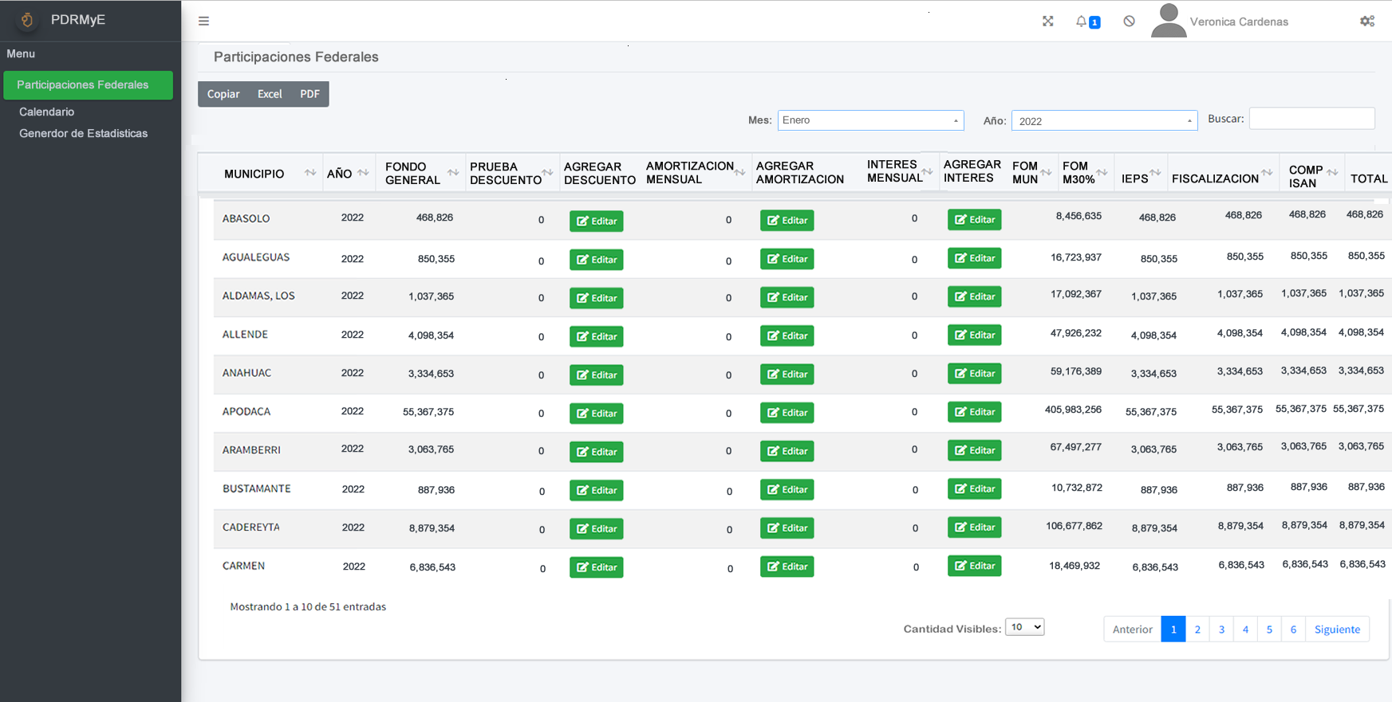
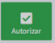
Participaciones Federales

Slide 10
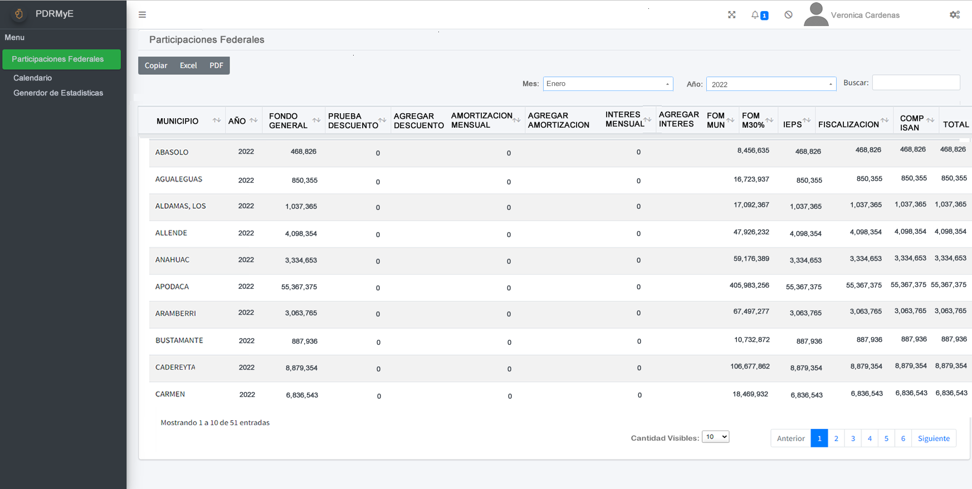
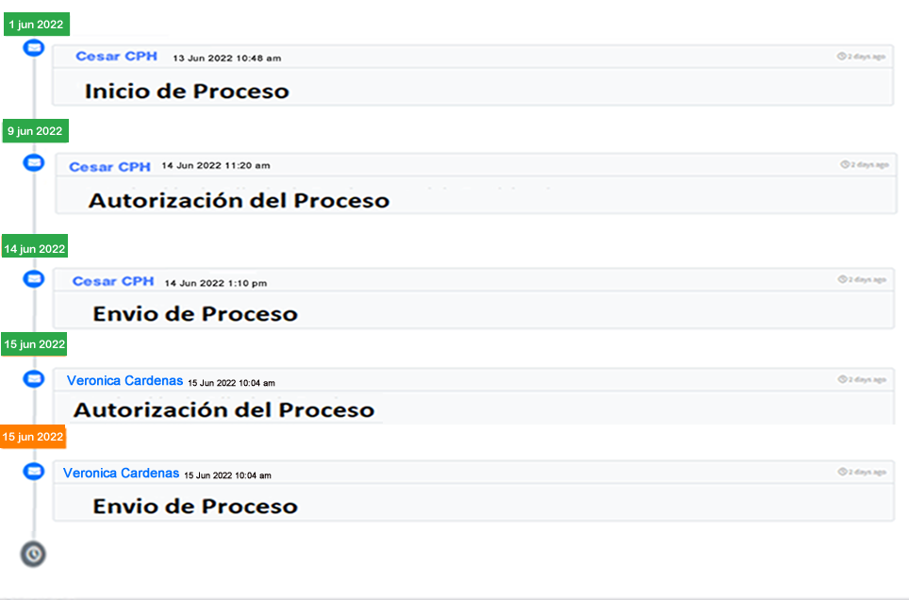
Participaciones Federales

Slide 11
Inicio de Sesión

Slide 12
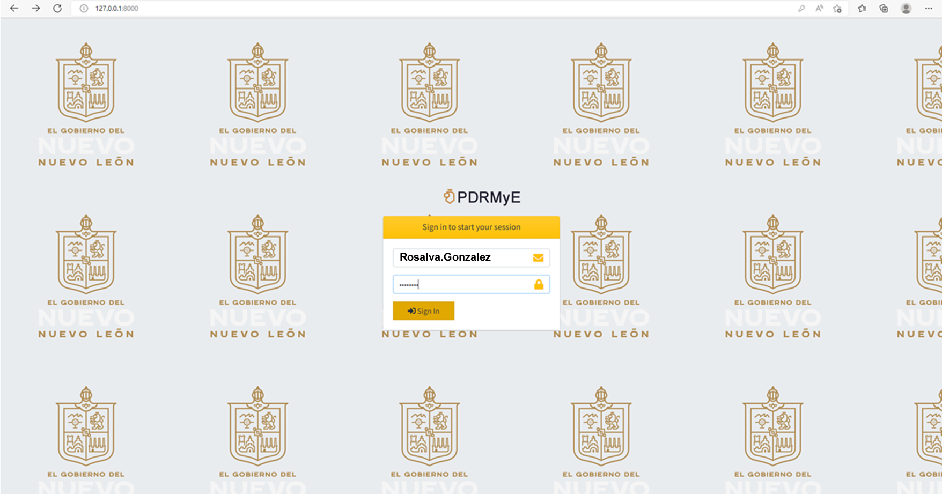
Inicio de Sesión

Slide 13
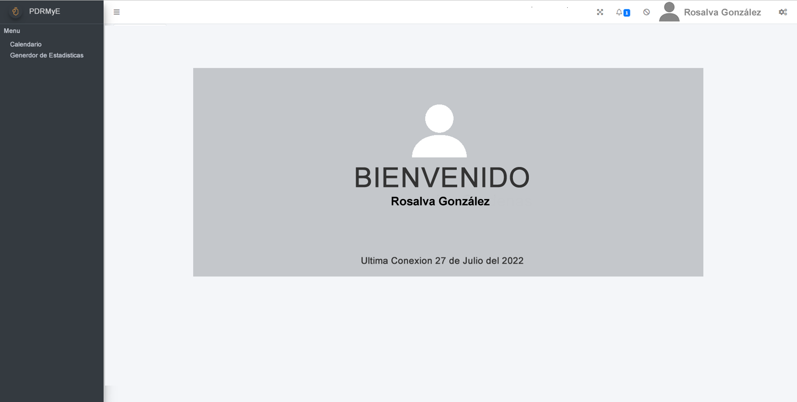
Inicio

Slide 14
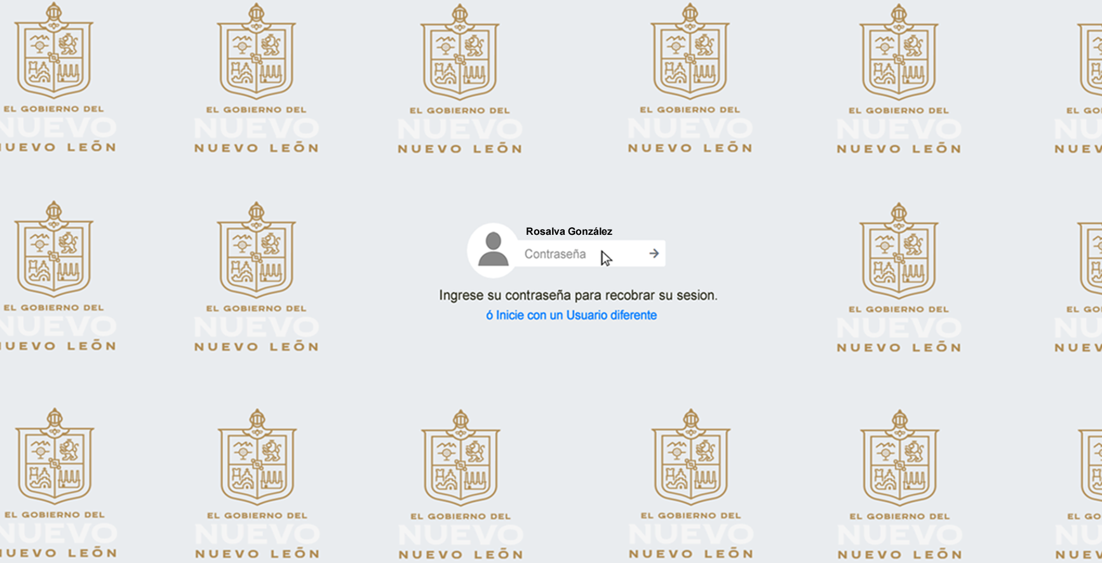
Bloqueo de Sesión

Slide 15
Configuración de Perfil

Slide 16
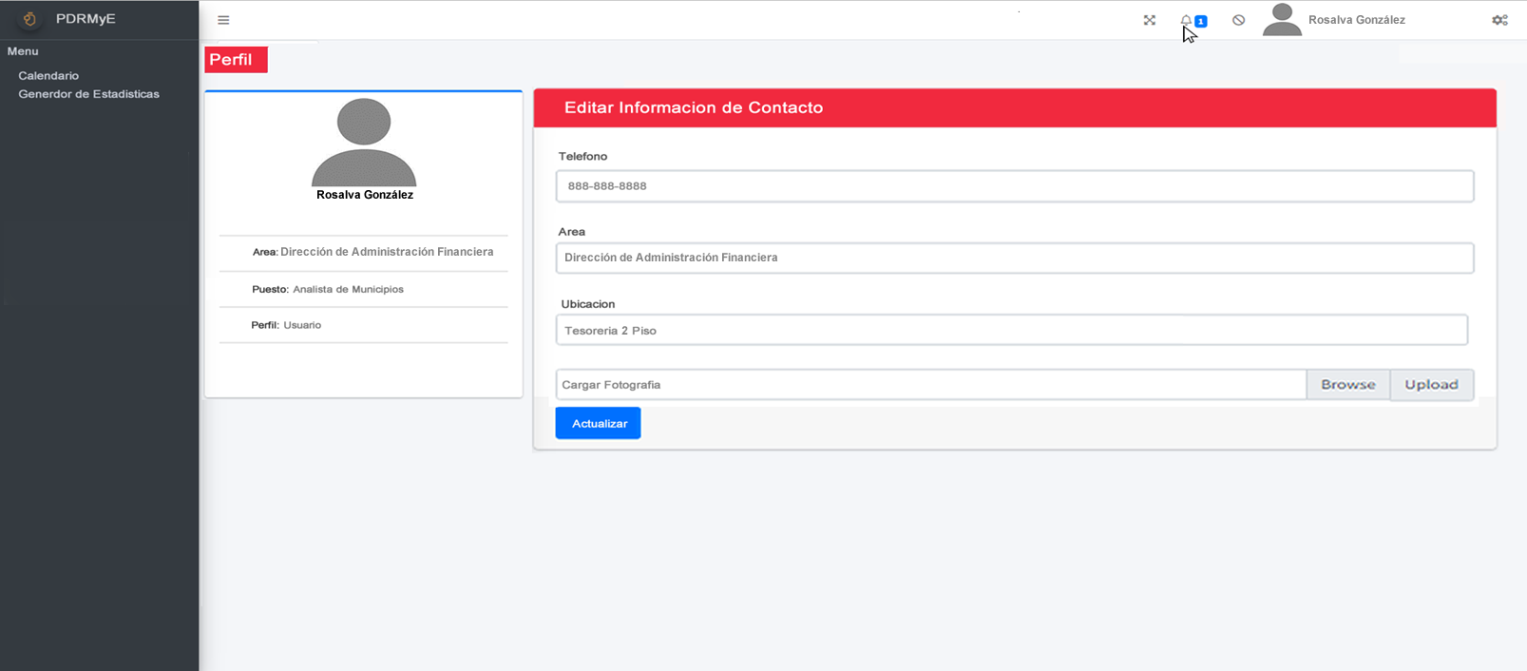
Perfil

Slide 17
Notificaciones

Slide 18
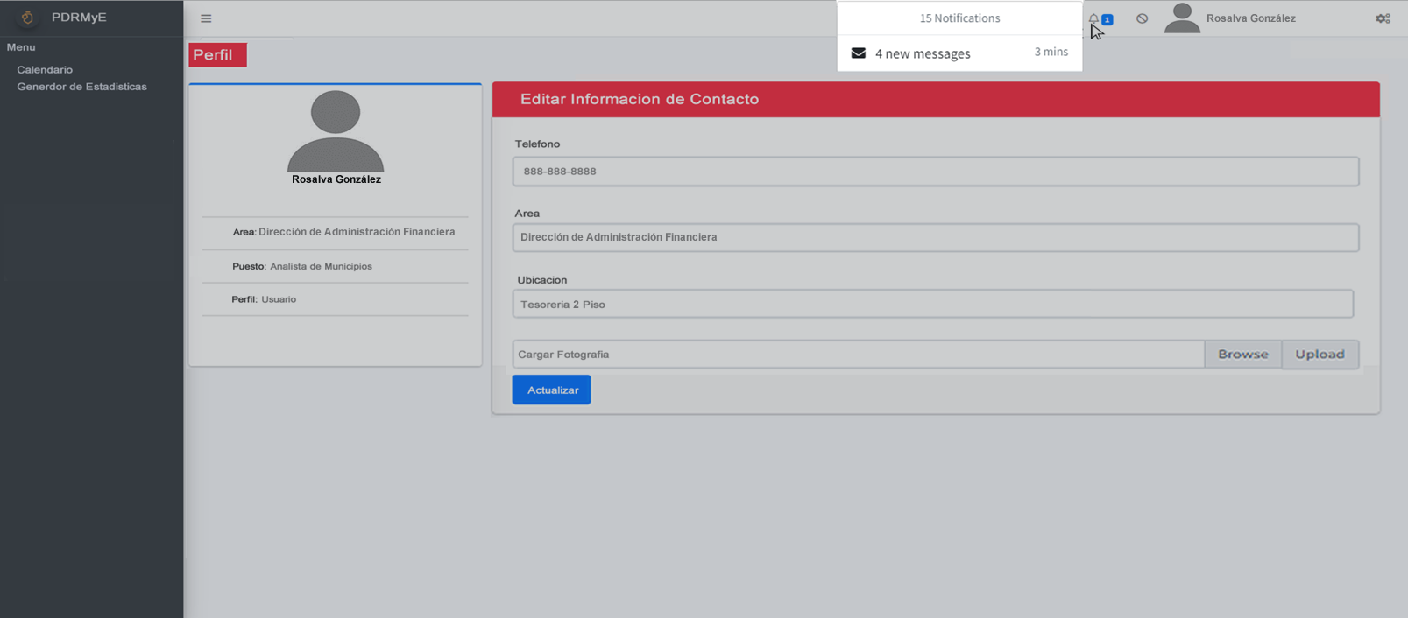
Banner de notificación

Slide 19
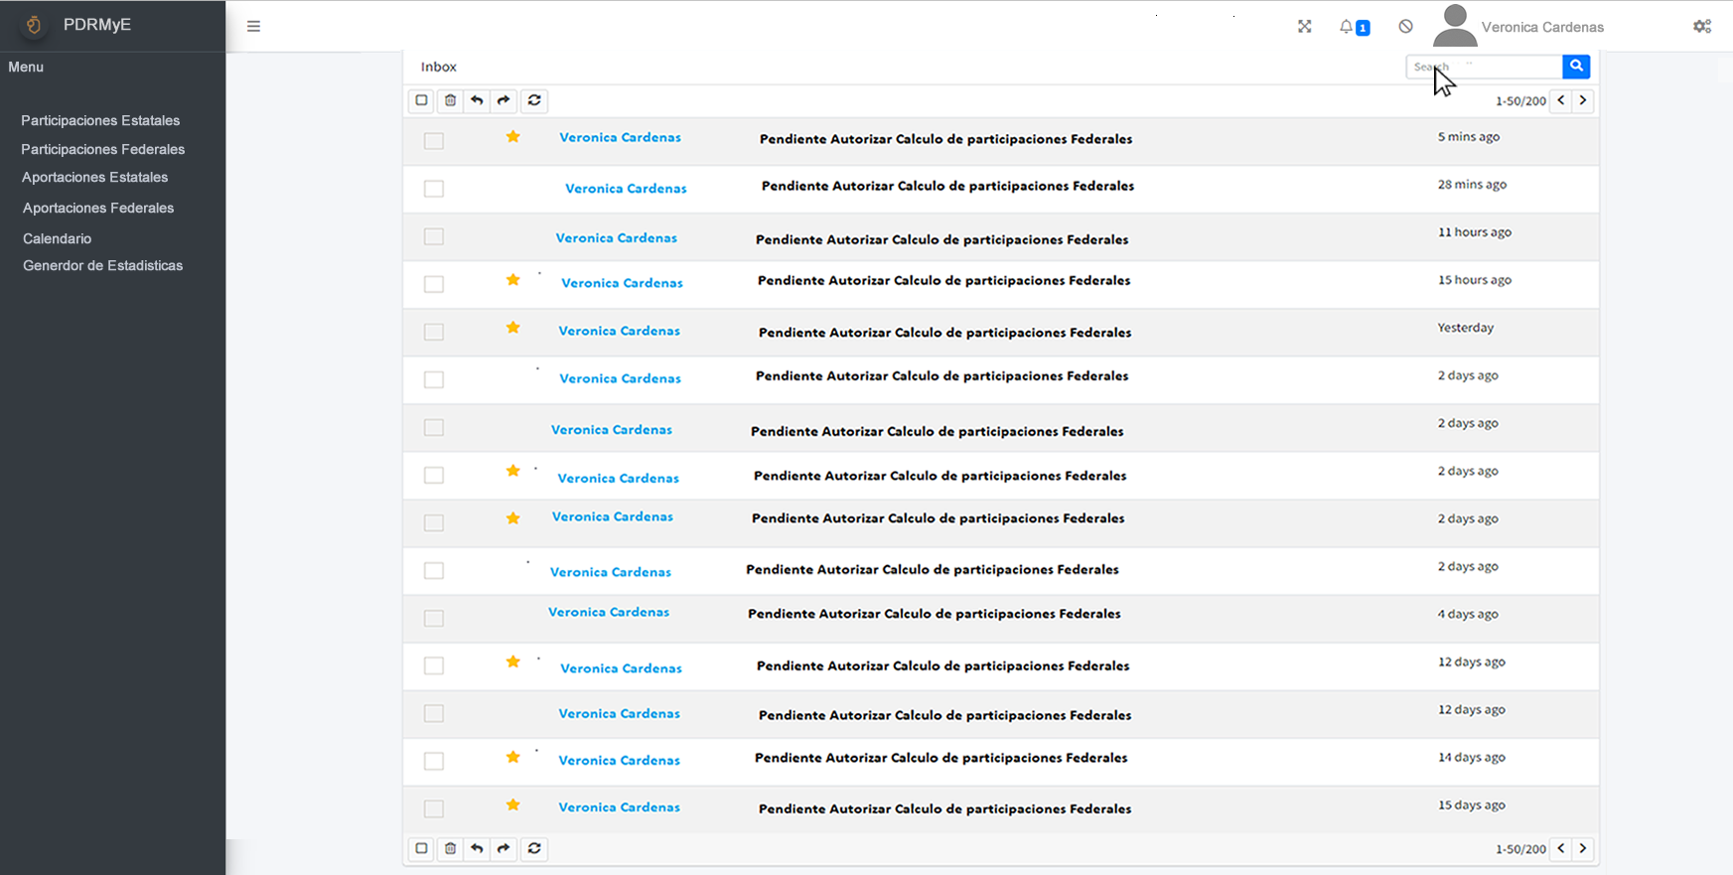
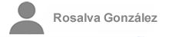
Buzón Notificaciones

Slide 20
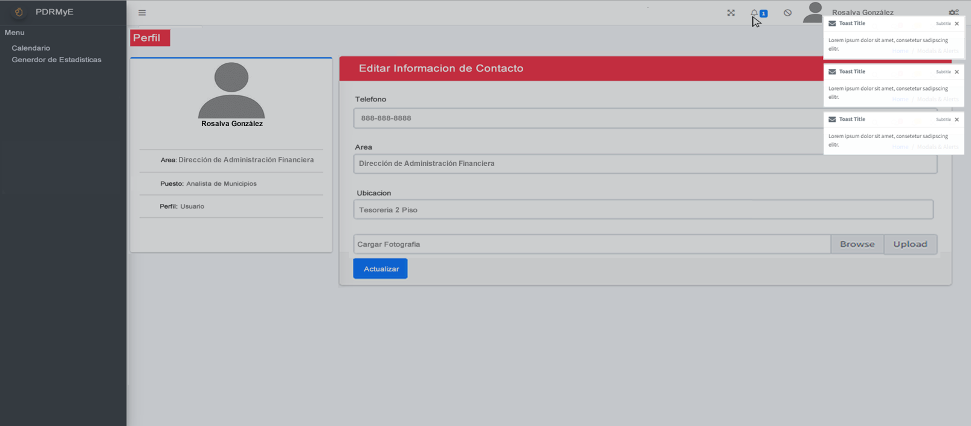
Notificaciones Push

Slide 21
Participaciones Federales

Slide 22
Inicio de Sesión

Slide 23
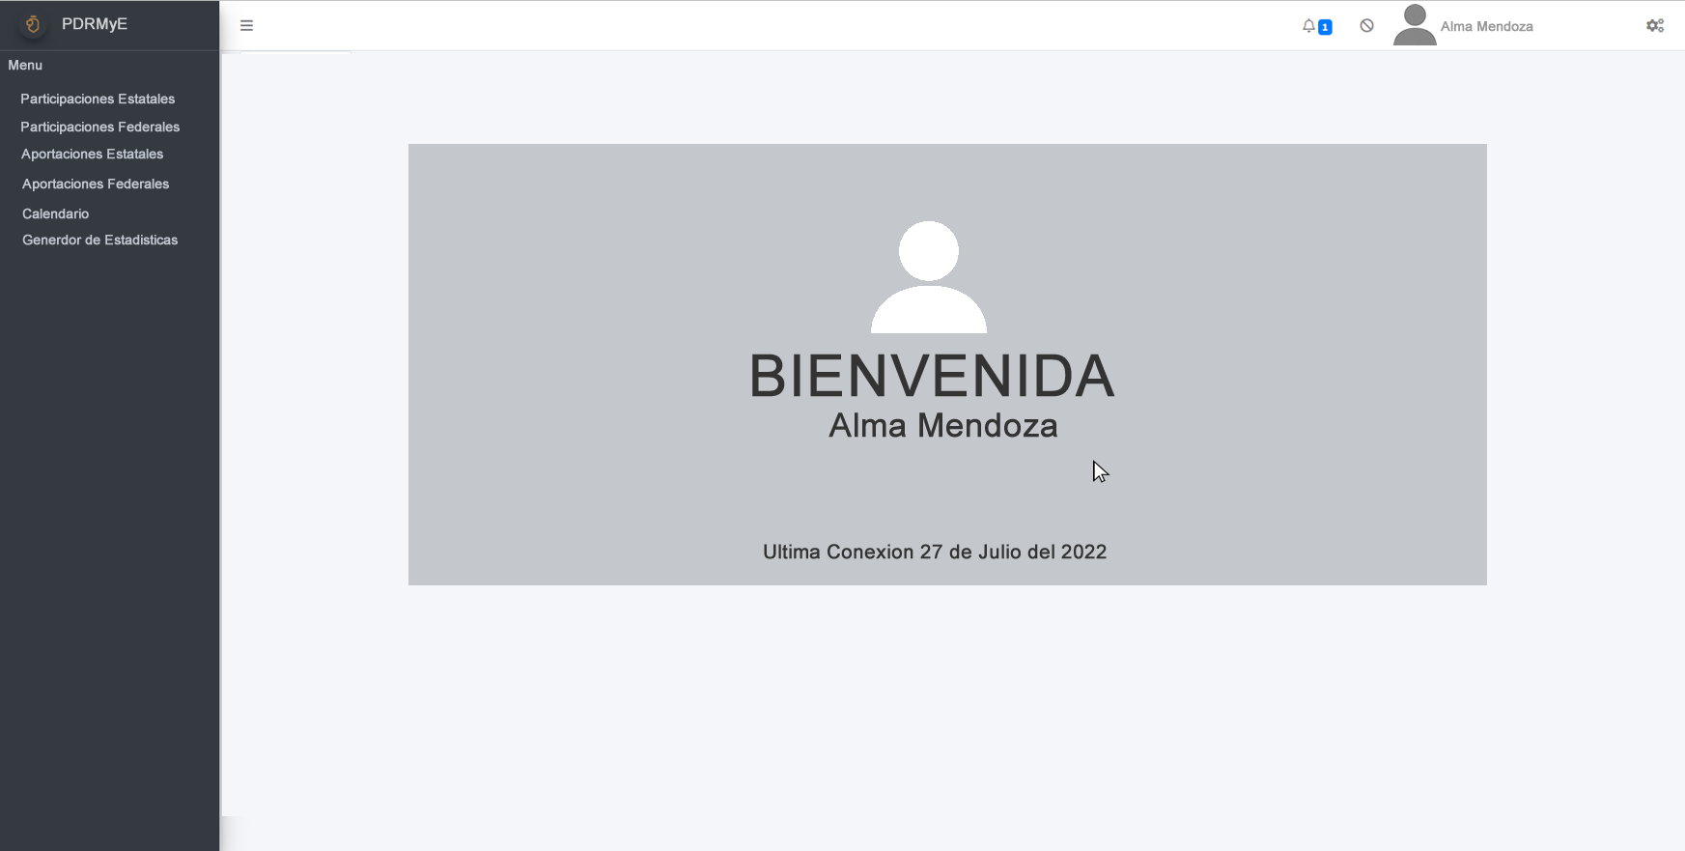
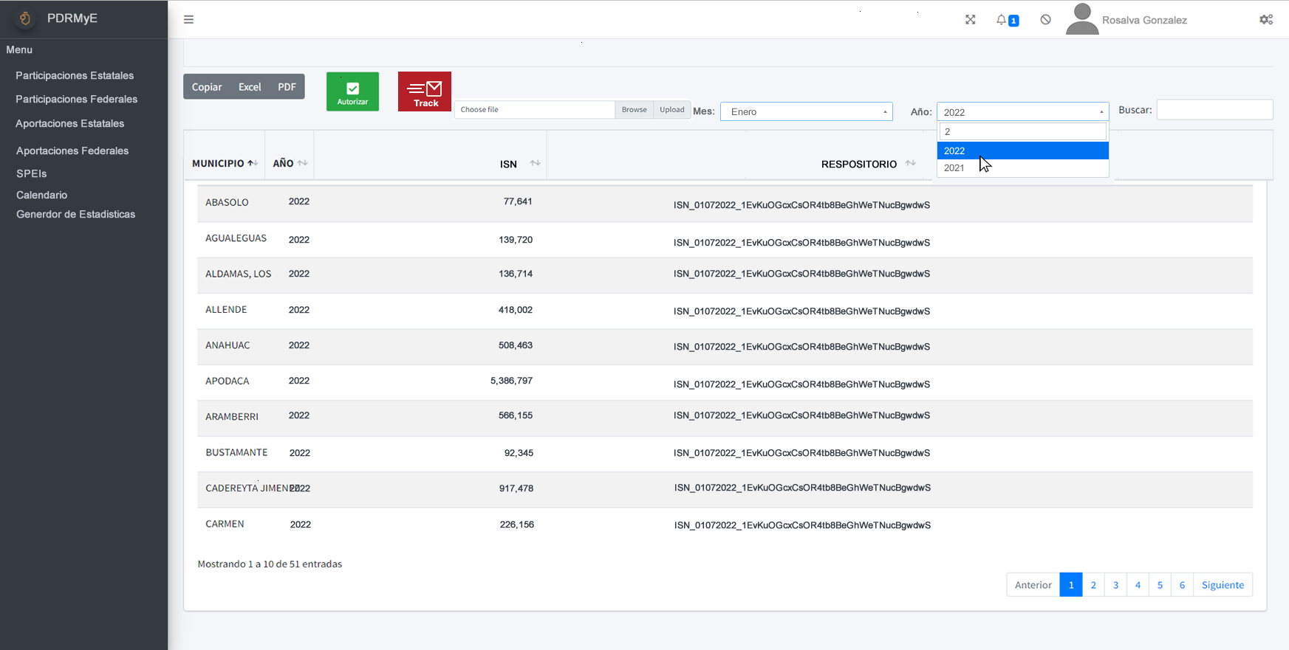
Inicio

Slide 24
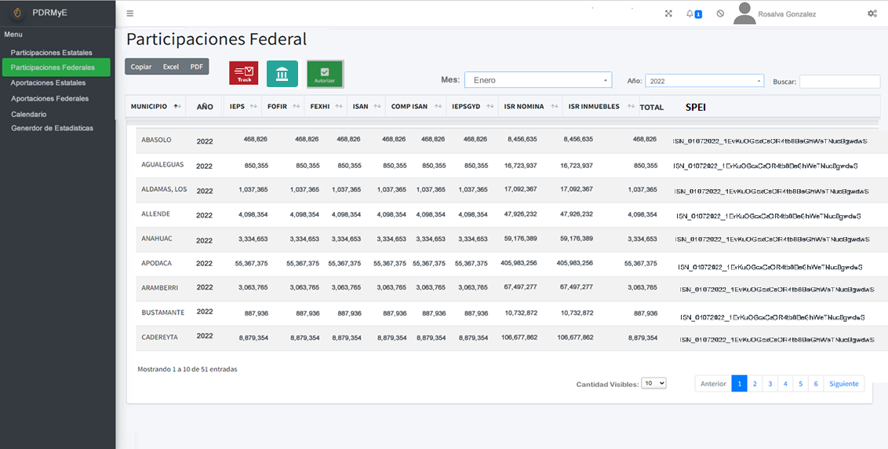
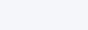
Participaciones Federales

Slide 25
Participaciones Federales

Slide 26
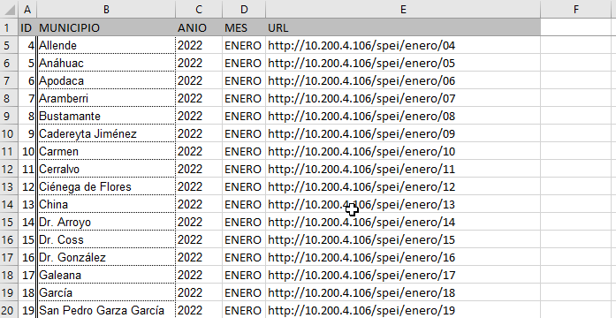
Plantilla de Carga
Identificador
Municipio
Año
Mes
URL de Repositorio del SPEI

Slide 27
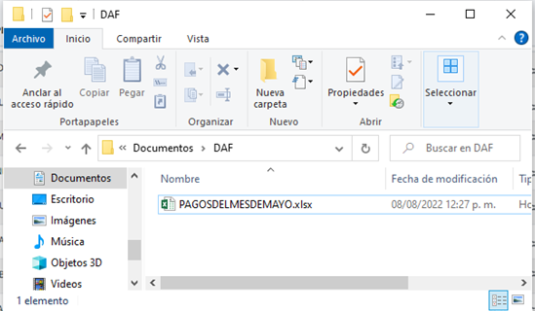
Participaciones Federales

Slide 28
Participaciones Federales

Slide 29
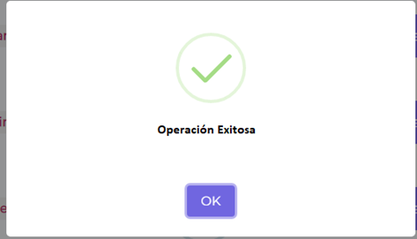
Participaciones Federales

Slide 30
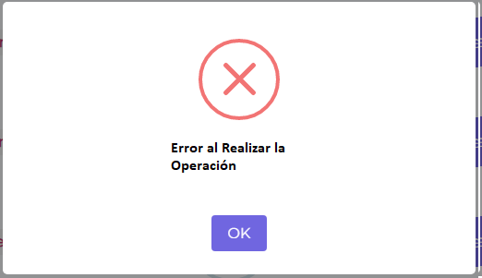
Participaciones Federales

Slide 31

Participaciones Federales

Slide 32
Participaciones Estatales

Slide 33
FONDO ISN

Slide 34
Inicio de Sesión

Slide 35
Inicio

Slide 36
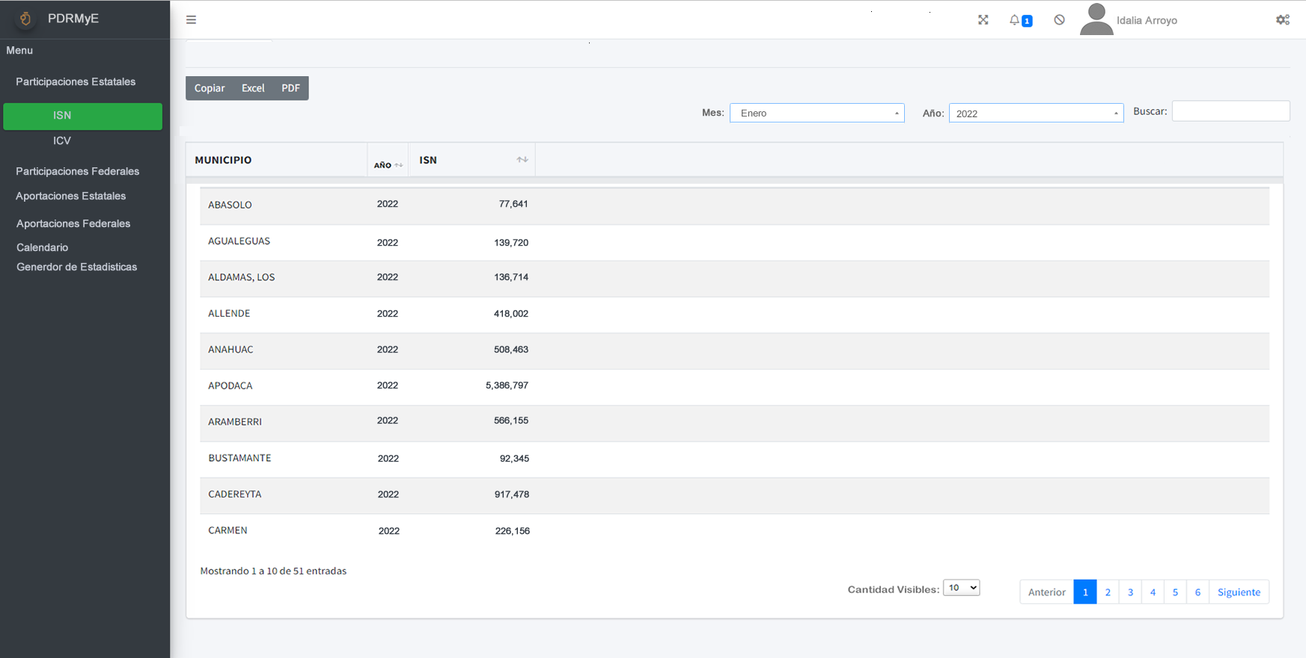
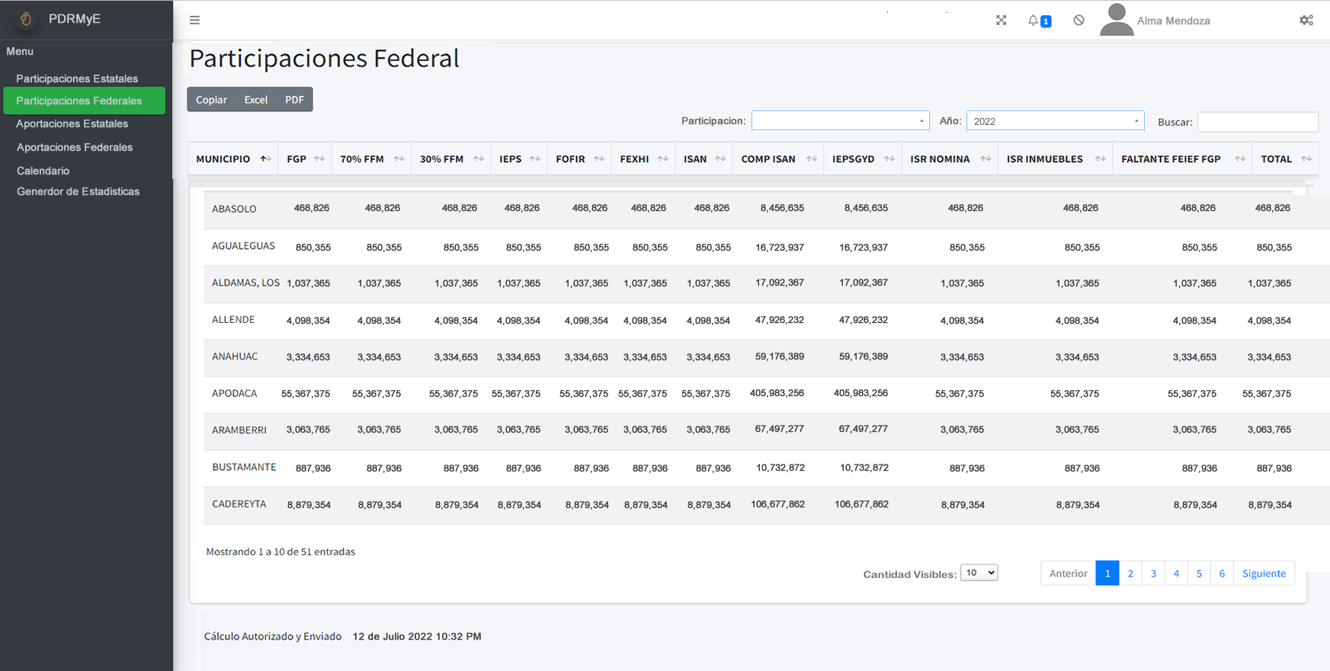

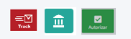
ISN
SPEI

Slide 37
ISN

Slide 38
ISN

Slide 39
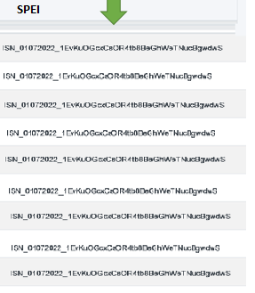
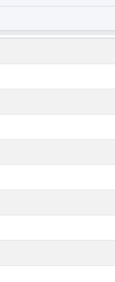
ISN

Slide 40
ISN

Slide 41
ISN

Slide 42

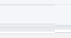
ISN

Slide 43
Calendario de Distribución

Slide 44
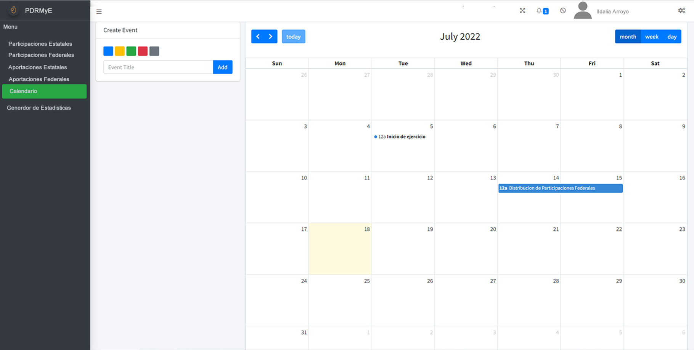
Calendario de Distribución

Slide 45
Generación de Estadísticas

Slide 46
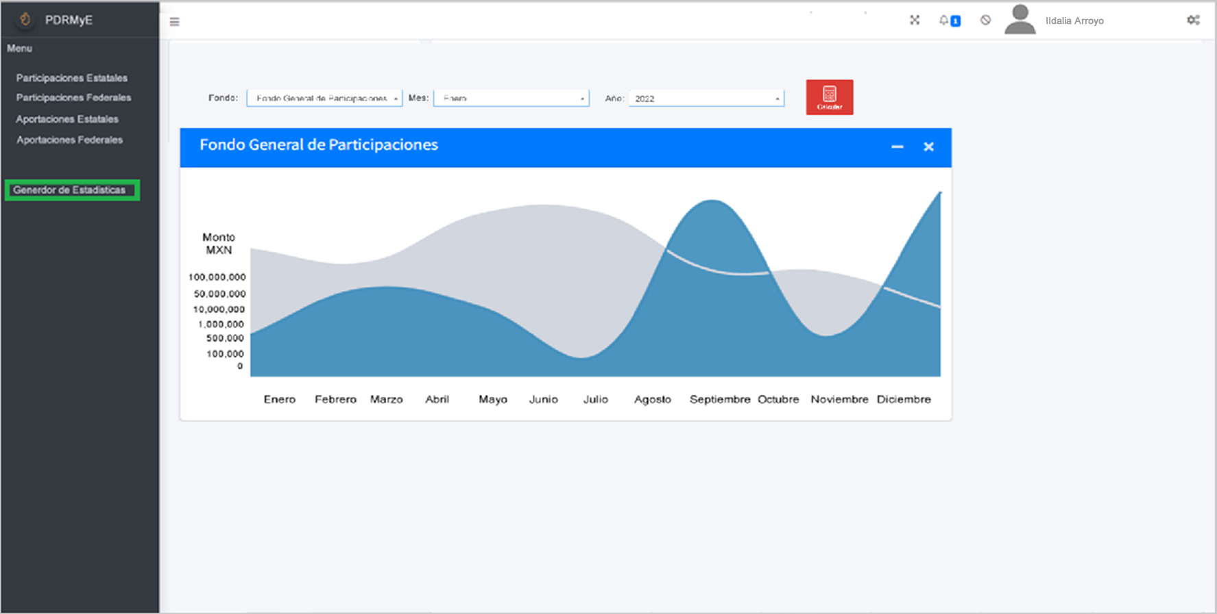
Generación de Estadísticas

Slide 47
Preguntas y Respuestas

Slide 48
GRACIAS
POR SU TIEMPO

